Slide 1


Chào mừng các em học sinh
ĐẾN VỚI TIẾT HỌC ONLINE KHTN 6
GV dạy:Phạm Thị Bích Ngọc
Trường: THCS Thị Trấn Phú Hòa

Slide 2
KIỂM TRA BÀI CŨ.
1. -Để đo lực người ta dùng dụng cụ gì?
- Nêu cấu tạo của lực kế lò xo đơn giản.
TRẢ LỜI.
1. –Để đo lực người ta dùng lực kế.
-Cấu tạo của lực kế lò xo đơn giản:
+ Vỏ lực kế có gắn một bảng chia độ.
+Một lò xo có một đầu gắn vào vỏ lực kế, đầu kia gắn vào một móc và 1 kim chỉ thị. Kim chỉ thị có thể chuyển động trên mặt bảng chia độ.

Slide 3


Slide 4
TIẾT 24 LỰC MA SÁT
1. Khái niệm lực ma sát:
? Hãy chỉ ra các lực tiếp xúc với tủ? Các lực đó có tác dụng gì đối với tủ?

Slide 5
TIẾT 24 LỰC MA SÁT
1. Khái niệm lực ma sát:
Lực đẩy của người và lực sàn nhà tác dụng vào tủ. Lực đẩy có tác dụng làm cho tủ di chuyển về phía trước người đó; còn lực mà sàn nhà tác dụng vào tủ có tác dụng cản trở sự di chuyển của tủ.

Slide 6
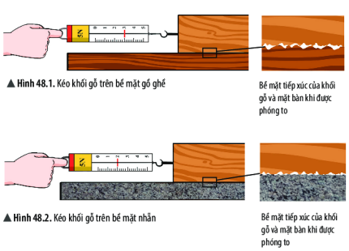
TIẾT 24 LỰC MA SÁT
1. Khái niệm lực ma sát:
THẢO LUẬN :
So sánh số chỉ của lực kế trong 2 trường hợp và cho biết đặc điểm của bề mặt tiếp xúc có ảnh hưởng như thế nào đến tác dụng của lực tiếp xúc giữa mặt sàn và vật.

Slide 7
TIẾT 24 LỰC MA SÁT
1. Khái niệm lực ma sát:
Mặt tiếp xúc càng gồ ghề thì lực ma sát càng lớn.

Slide 8
PHIẾU HỌC TẬP 1
1. Lực cản trở khi tủ gỗ chuyển động trên mặt bàn là lực tiếp xúc hay lực không tiếp xúc?
Khi đẩy tủ gỗ chuyển động trên sàn, lực cản trở chuyển động của tủ gỗ là lực tiếp xúc.
2. Khi kéo khối gỗ trượt đều trong hai trường hợp hình 40.1 và 40.2, tại sao giá trị đo được của lực kế lại khác nhau?
Ta thấy, lực cản trở chuyển động của khối gỗ xuất hiện ở mặt tiếp xúc giữa khối gỗ và mặt bàn. Mà tính chất của bề mặt tiếp xúc trong hai trường hợp là khác nhau, ở hình 40.1, mặt tiếp xúc của bàn là gồ ghề; ở hình 40.2, mặt bàn là nhẵn nên lực cản trở chuyển động của khối gỗ là khác nhau.

Slide 9
PHIẾU HỌC TẬP 1
3. Dựa vào kết quả thí nghiệm và hình 40.1, 40.2, em hãy giải thích về nguyên nhân xuất hiện của lực ma sát.
Nguyên nhân xuất hiện lực ma sát là do sự tương tác giữa bề mặt của hai vật.
*Vậy, lực ma sát là gì?
Lực ma sát là lực tiếp xúc xuất hiện ở bề mặt tiếp xúc giữa hai vật

Slide 10
TIẾT 24 LỰC MA SÁT
1. Khái niệm lực ma sát:
-Lực ma sát là lực tiếp xúc xuất hiện ở bề mặt tiếp xúc giữa hai vật.
-Nguyên nhân xuất hiện lực ma sát là do sự tưong tác giữa bề mặt của hai vật.

Slide 11


*: Luyện tập
* Lấy ví dụ về lực ma sát trong cuộc sống quanh ta.
Khi đi dép trên mặt sàn, mặt đường thì có lực ma sát giữa đế dép với mặt sàn.
Ma sát giữa trục quạt bàn với ổ trục là lực ma sát trượt.

Slide 13
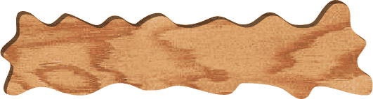
Hướng dẫn tự học
-Học vở ghi.
-Làm bài tập sgk
Tiết sau: Lực ma sát
+Nêu được khái niệm về Lực ma sát trượt, lực ma sát nghỉ.
+ Tìm ví dụ về lực ma sát trượt , ma sát nghỉ trong cuộc sống.

